Slide 1
Medidas de efeito
Risco Relativo
Estudos que geram incidência
Estudos Longitudinais
Estudos de coorte
Estudos Experimentais

Slide 2
Medidas de efeito
Odds Ratio
Razão de Prevalência
Estudos transversais e de caso controle

Slide 3
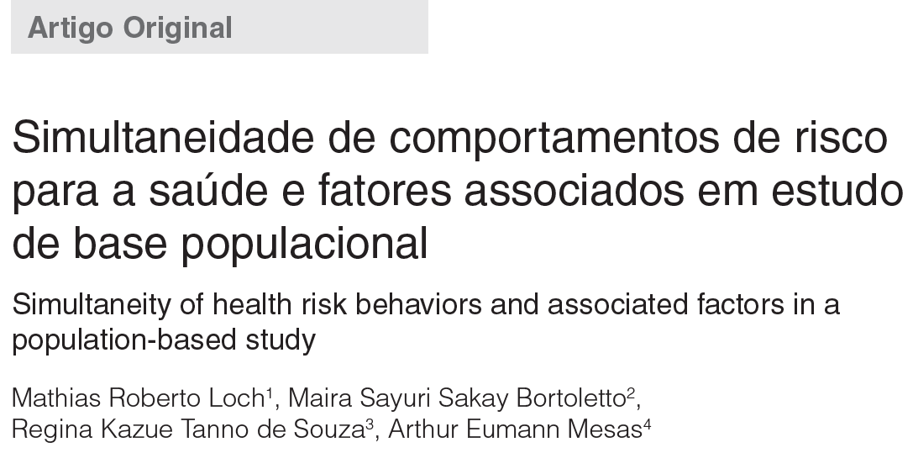
Cad. Saúde Colet., 2015, Rio de Janeiro, 23 (2): 180-187

Slide 4
Objetivo
Verificar a prevalência simultânea de comportamentos relacionados à saúde e analisar a sua associação com condições sociodemográficas e de saúde na população com 40 anos ou mais de idade de um município de médio porte da região Sul do Brasil

Slide 5
Amostra
Município de Cambé 92.888 pessoas (2007)
33,1% tinham 40 anos ou mais de idade.
Aplicativo StatCalc, do programa Epi Info 3.5.3,
Considerou-se uma proporção esperada de 50%
Margem de erro de 3% e intervalo de confiança de 95%
Amostra de 1.066 sujeitos.
Perdas e recusas, foram acrescidos 25% a esse número
Totalizando, inicialmente, 1.332 sujeitos a serem entrevistados
Coleta: Fevereiro até julho 2011

Slide 11
Arq Bras Cardiol. 2015

Slide 12
Método
Estudo observacional, transversal e analítico
n=215 sujeitos admitidos consecutivamente com diagnóstico de SCA
Período de julho de 2009 a fevereiro de 2011.
Versão curta do IPAQ
Foram seguidos quanto ao aparecimento de ECV durante o internamento

